Slide 1

Федеральное государственное бюджетное образовательное учреждение высшего образования
«МИРЭА – Российский технологический университет»
РТУ МИРЭА
Институт информационных технологий
Кафедра инструментального и прикладного программного обеспечения
Дисциплина «Разработка серверных частей интернет ресурсов»
КУРСОВАЯ РАБОТА
Серверная часть веб-приложения «Веб-сервис аренды автомобилей "RentAuto"»
Студент: Хитров Н.С.
Группа: ИКБО-20-21
Руководитель: старший преподаватель Синицын Анатолий Васильевич
Москва 2023

Slide 2

Цель
Разработка веб-приложения для аренды автомобилей
Задачи
Провести анализ предметной области разрабатываемого приложения
Обосновать выбор технологий разработки приложения
Спроектировать структуру приложения
Разработать приложение при помощи Spring Boot и других инструментов
Провести тестирование работоспособности приложения
Выполнить презентацию по курсовой работе

Slide 3
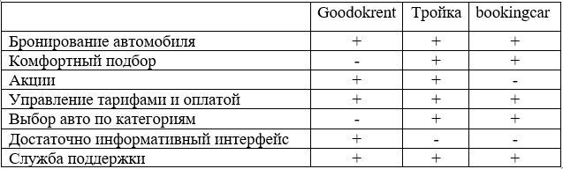
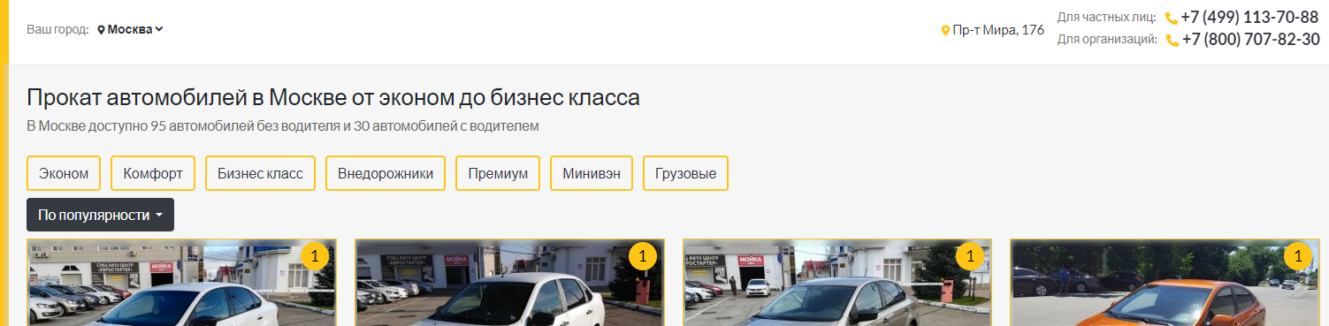
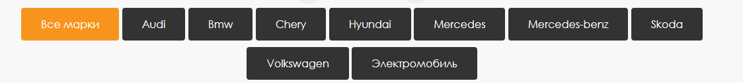
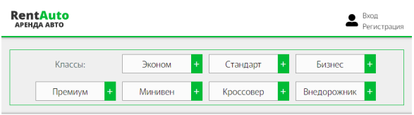
Анализ предметной области
Выбранные для анализа сервисы аренды автомобилей оказались недостаточно удобными для пользователя, в связи с этим был разработан сервис, который является более комфортным для использования.

Slide 4















Технологии разработки

Slide 5
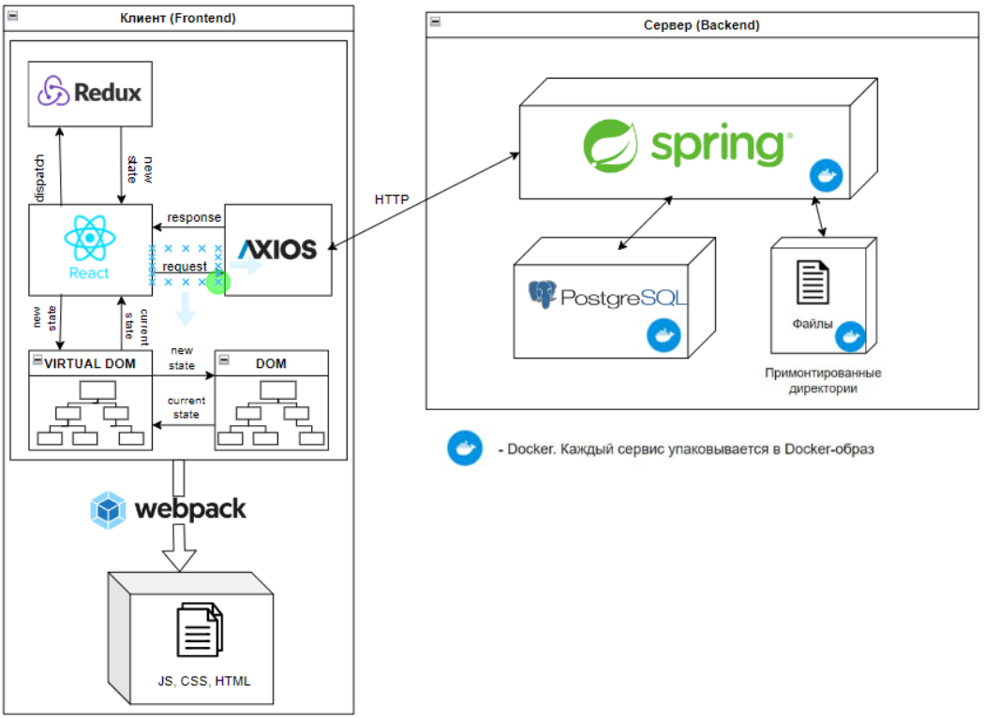

Описание структуры приложения
В контексте сервиса аренды автомобилей наиболее подходящей является микросервисная архитектура, которая обеспечивает равномерное распределение нагрузки между различными сервисами.

Slide 6
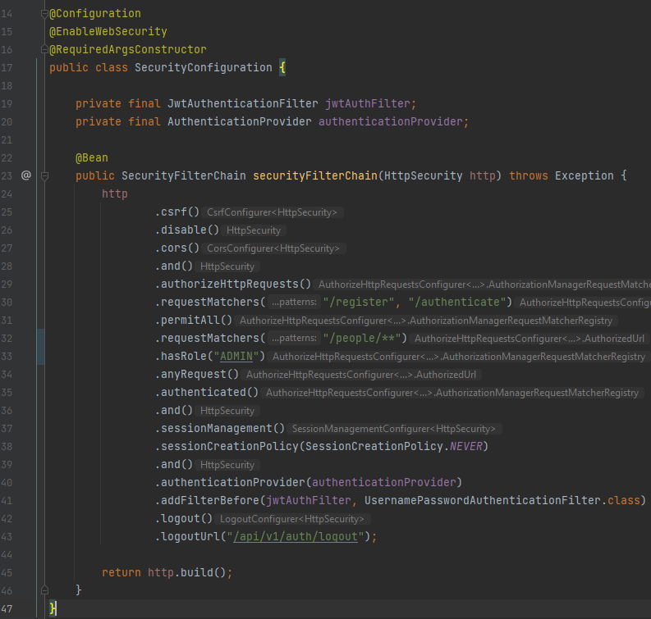
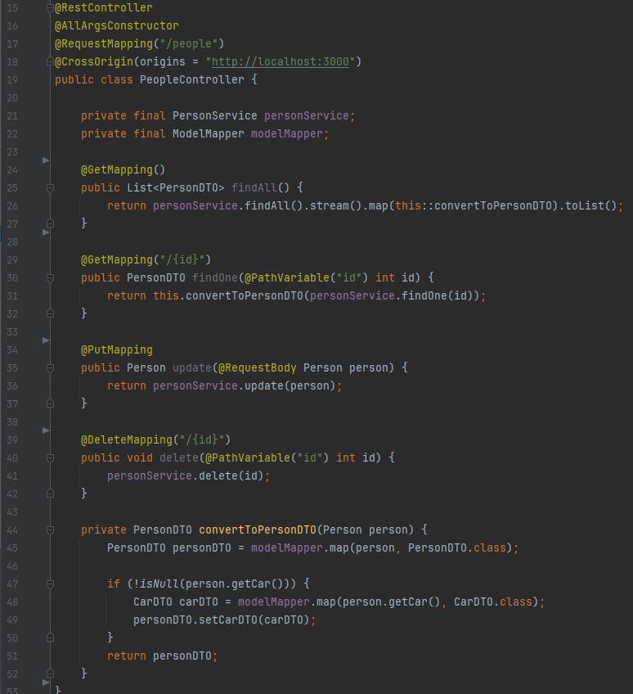
Структура серверной части приложения

Slide 7
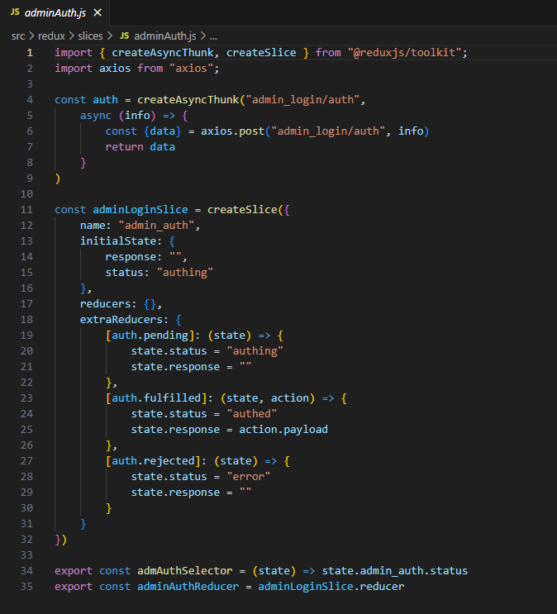
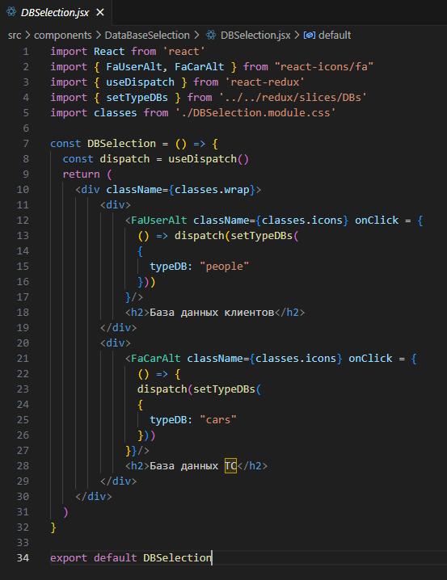
Структура клиентской части приложения

Slide 8
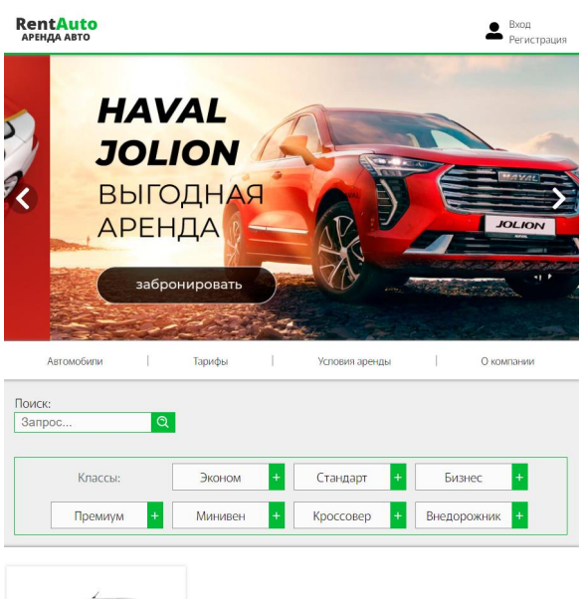
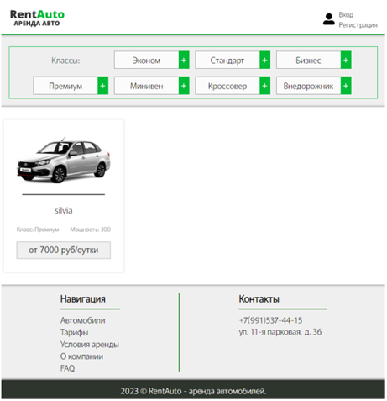
Скриншоты интерфейса сервиса

Slide 9
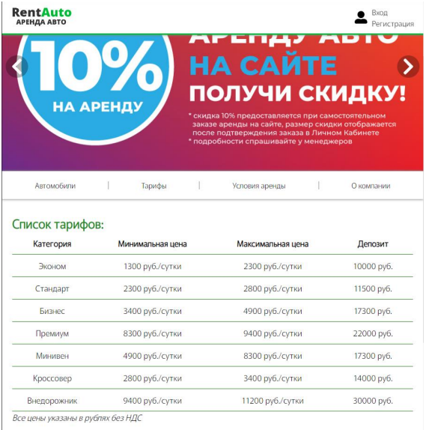
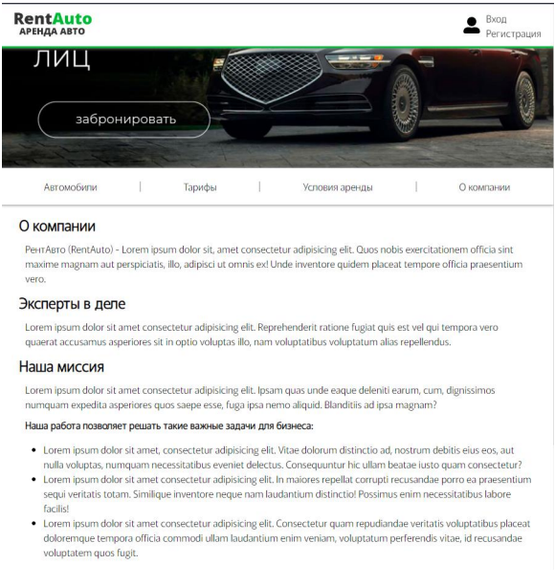
Скриншоты интерфейса сервиса

Slide 10
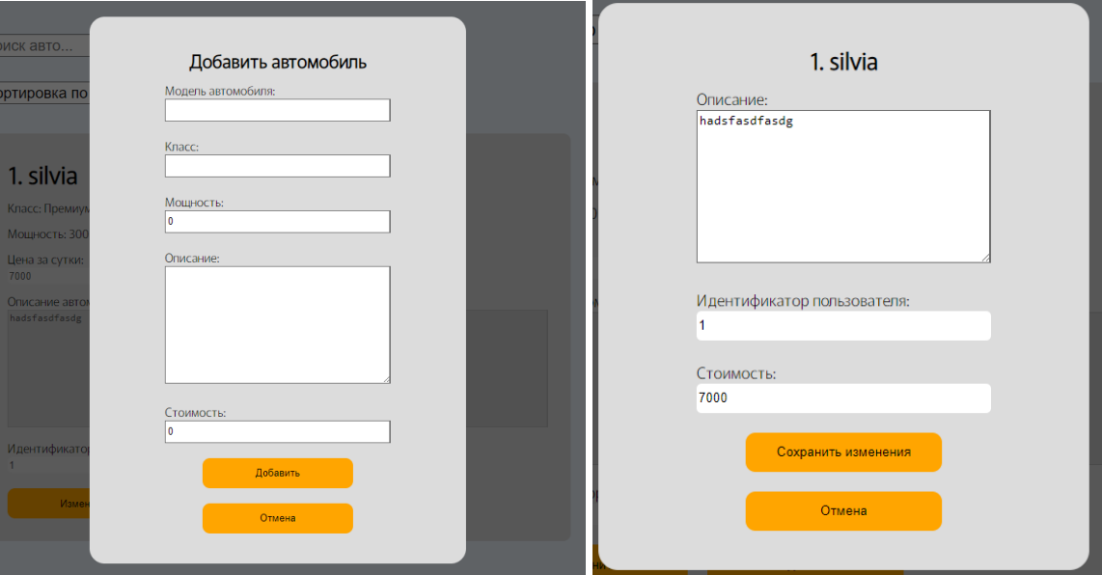
Скриншоты интерфейса сервиса

Slide 11
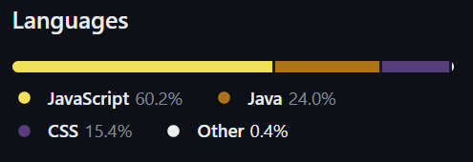
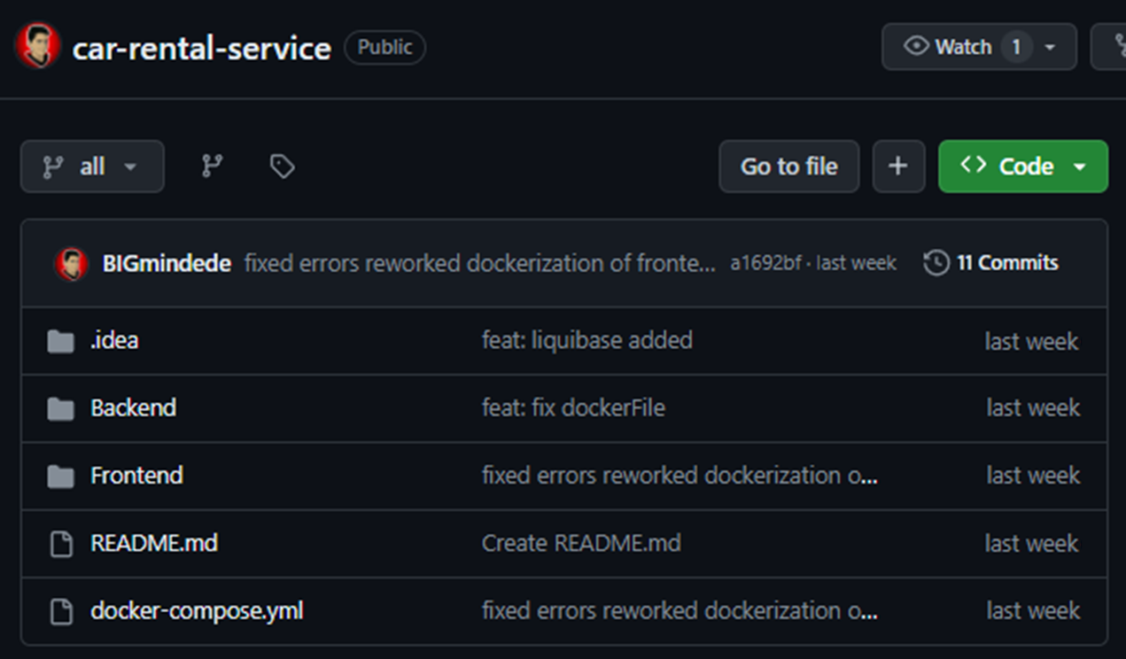
Результаты
В ходе проделанной работы были достигнуты следующие цели:
разработан функционирующий сервис
аренды автомобилей
созданы интерфейсы пользователя и
администратора
проведено исчерпывающее тестирование
продукта
написано ~4000 строк кода
URL репозитория на GitHub: https://github.com/BIGmindede/car-rental-service

Slide 12
СПАСИБО ЗА ВНИМАНИЕ!

